Slide 1
NHIỆT LIỆT CHÀO MỪNG QUÝ THẦY CÔ GIÁO VỀ DỰ GIỜ
HÌNH HỌC 6
BÀI 5: TIA

Slide 2

Hình này gọi là gì?
y
x
O
O
Hình này gọi là gì?

Slide 3

Bài 5
TIA

Slide 4
TIA
TIA
HAI TIA ĐỐI NHAU
HAI TIA TRÙNG NHAU

Slide 5

1.TIA:
a) Khái niệm:
O
x
y
Tia Ox
(Nửa đường thẳng Ox)
Tia Oy
(Nửa đường thẳng Oy)
- Tia là hình gồm: một điểm và một phần đường thẳng bị chia ra bởi điểm đó.
- Điểm đó được gọi là: Gốc của tia.

Slide 6
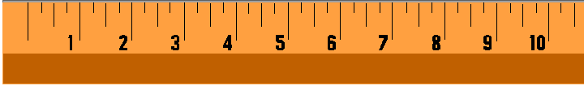
b) Chú ý:
- Gốc của tia được đọc hoặc (viết) trước
Tia Ax
(Nửa đường thẳng Ax)
x
A
Tia Ax
- Tia Ax không bị giới hạn về phía x

Slide 7
Bài tập:
Đọc tên các tia có trên hình vẽ sau?
z
Tia Oz
y
x
•
O
Tia Ox
Tia Oy

Slide 8
2. HAI TIA ĐỐI NHAU:
x
y
x
y
O
O
Hai tia đối nhau là hai tia: có chung một gốc và cùng tạo thành một đường thẳng.

Slide 9
Hai tia Ox và Oy đối nhau.
x
y
O

Slide 10
Hai tia được gọi là hai tia đối nhau khi:
- Chung gốc.
- Cùng tạo thành một đường thẳng.

Slide 11
Bài ?1:
Trên đường thẳng xy lấy 2 điểm A và B
a) Tại sao hai tia Ax và By không phải là hai tia đối nhau?
b) Trên hình vẽ có những tia nào đối nhau?
x
A
B
y
Trả lời
a) Hai tia Ax và By không phải là hai tia đối nhau vì chúng không có chung gốc.
b) Các tia đối nhau có trên hình vẽ là:
Tia Ax và tia Ay
Tia Bx và tia By

Slide 12
Nhận xét:
Mỗi điểm trên đường thẳng là gốc chung của hai tia đối nhau.

Slide 13
3.Hai tia trùng nhau:
CHUNG GỐC
.
B
x
A
.
Hai tia Ax và AB là hai tia trùng nhau.
Vậy hai tia trùng nhau có đặc điểm như thế nào ?
* Hai tia trùng nhau có chung gốc và tạo thành nửa đường thẳng(Nằm về một phía).
Hợp thành nửa đường thẳng (Nằm về một phía)

Slide 14
Chú ý:
* Hai tia không trùng nhau còn được gọi là hai tia phân biệt.

Slide 15
Hai tia Ox và Oy trùng nhau.
x
y
O

Slide 16

Bài ?2
Cho hình vẽ:
y
•
B
•
O
•
A
x
Tại sao hai tia chung gốc Ox, Oy không đối nhau?
Ta thấy hai tia Ox và OA trùng nhau, còn tia OB trùng với tia nào?
Hai tia Ox và Ax có trùng nhau không? Vì sao?
Tia OB trùng với tia Oy
Hai tia chung gốc Ox, Oy không đối nhau vì chúng không tạo thành đường thẳng.
Hai tia Ox và Ax không trùng nhau vì chúng không có chung gốc.

Slide 17
Bài tập: HOẠT ĐỘNG NHÓM
Cho điểm M thuộc đường thẳng xy, điểm N thuộc tia Mx, điểm P thuộc tia My. Hãy vẽ hình và điền dấu x vào ô trống trong bảng dưới đây:
Hình vẽ:
Câu | Đúng | Sai
a/Tia Mx và tia Ny là hai tia đối nhau
b/Các tia NM, NP, Ny trùng nhau
c/Các tia PM, PN, Py trùng nhau
d/Trong các tia PM, MP, NM không có hai tia nào đối nhau
e/Tia Px và Mx là hai tia phân biệt

Slide 18
Đáp án
Hình vẽ:
x
N
.
M
.
P
.
y
Câu | Đúng | Sai
a/Tia Mx và tia Ny là hai tia đối nhau
b/Các tia NM, NP, Ny trùng nhau
c/Các tia PM, PN, Py trùng nhau
d/Trong các tia PM, MP, NM không có hai tia nào đối nhau
e/Tia Px và Mx là hai tia phân biệt
x
x
x
x
x

Slide 19



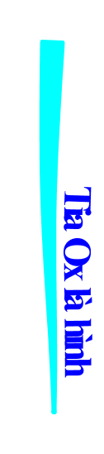

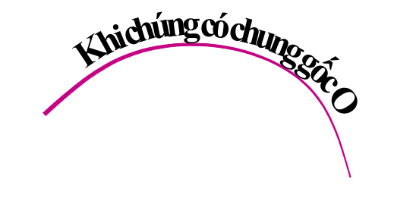
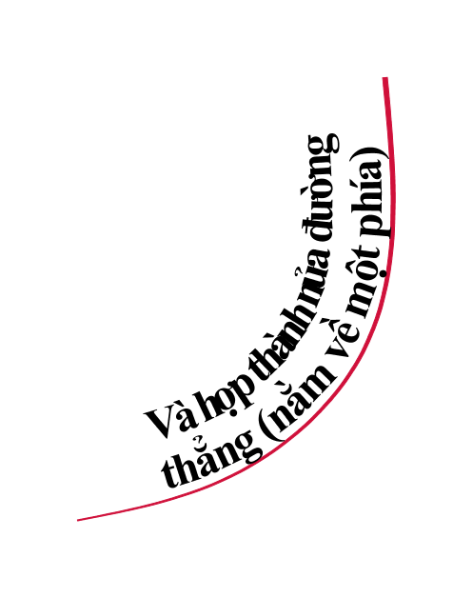
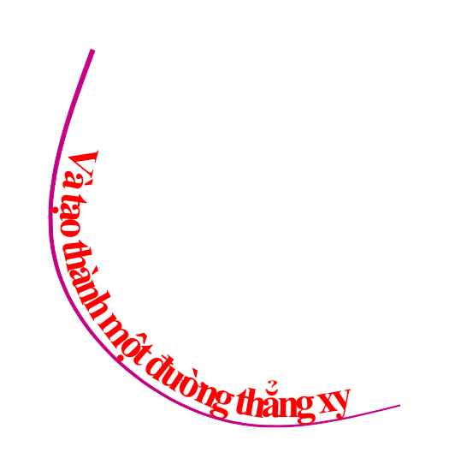
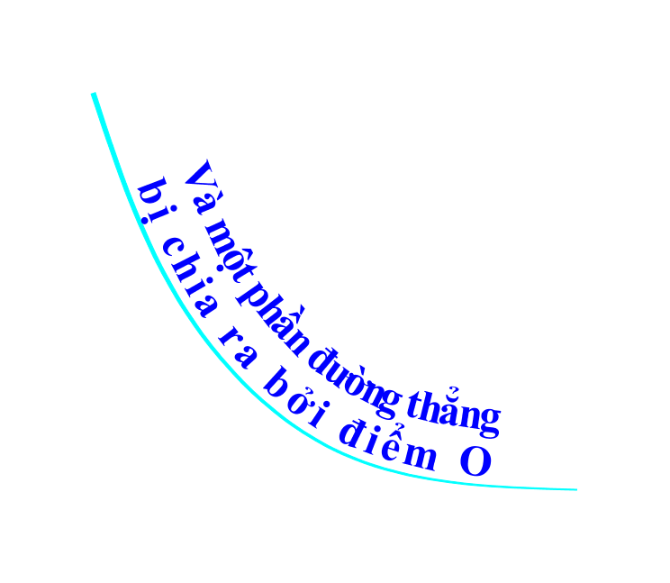
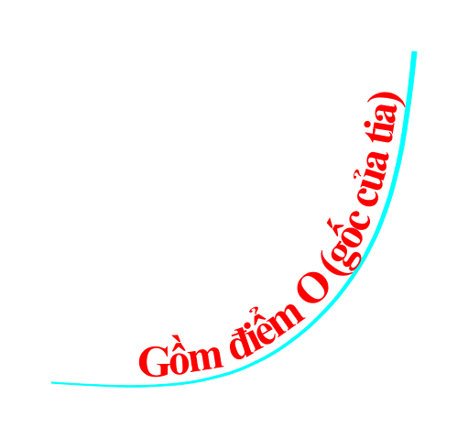
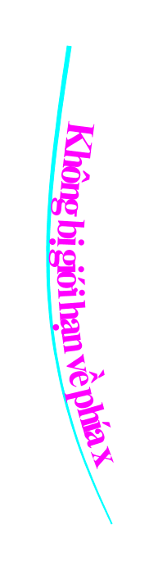
SƠ ĐỒ TƯ DUY CÁC KIẾN THỨC VỀ TIA
O
y
x
x
O
y
O
x

Slide 20
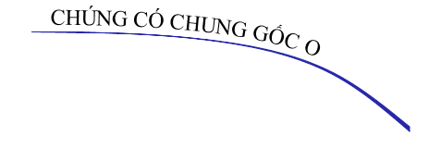
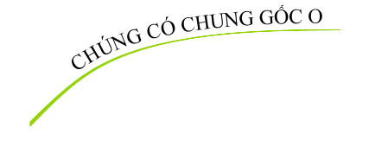

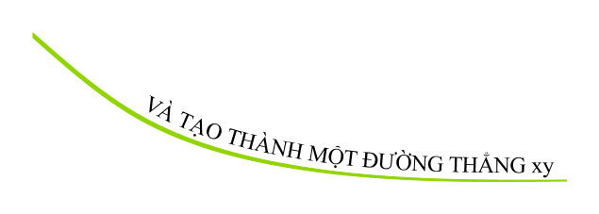
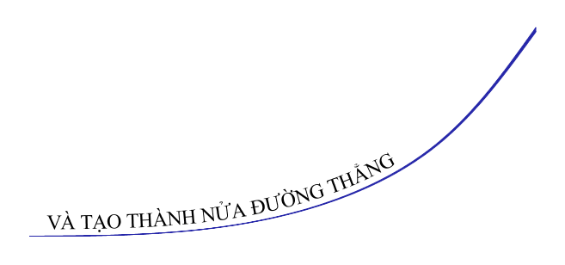

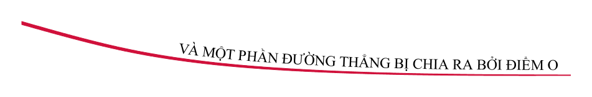
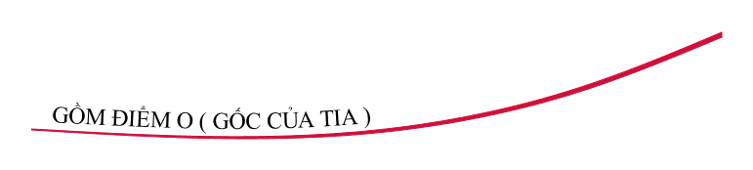

SƠ ĐỒ TƯ DUY CÁC KIẾN THỨC VỀ TIA
y
x
x
O
y
O
O
x

Slide 21

Bài 5: Cho hai tia Ox và Oy. Lấy điểm A thuộc tia Ox, điểm B thuộc tia Oy. Hãy nhận xét vị trí ba điểm A,O,B.

Slide 22
Đáp án
Có ba trường hợp xảy ra:
TH1: Ba điểm A,O,B không thẳng hàng
TH2: Điểm O nằm giữa điểm A và B
TH3: Điểm A và điểm B cùng nằm trên một tia gốc O.

Slide 23
HƯỚNG DẪN VỀ NHÀ
Học thuộc bài với những nội dung đã tổng kết trong tiết học (Kết hợp vở ghi và SGK)
Làm các bài tập 22; 23, 24, 25(SGK trang 113)
Tiết sau luyện tập

Slide 24



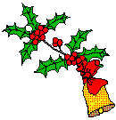
CẢM ƠN QUÍ THẦY CÔ !
CHÚC CÁC EM HỌC TỐT

